Slide 1

自强不息的爱国情怀
演讲者 王晴
14金融二班

Slide 2


Slide 3

忘记过去就等于忘记背叛

Slide 4
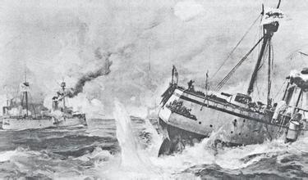
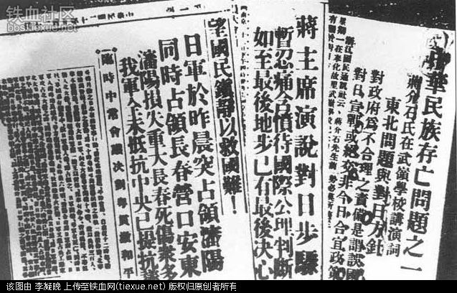
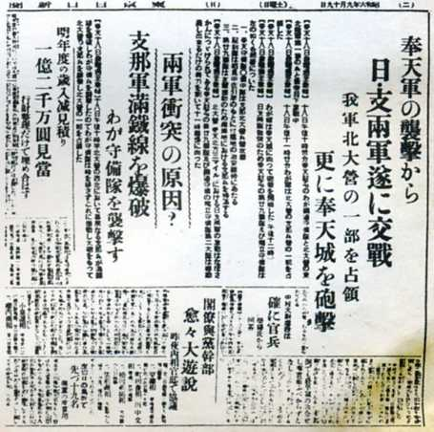
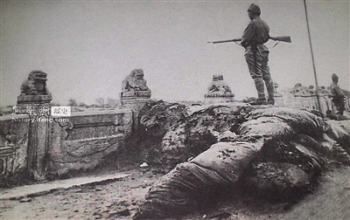
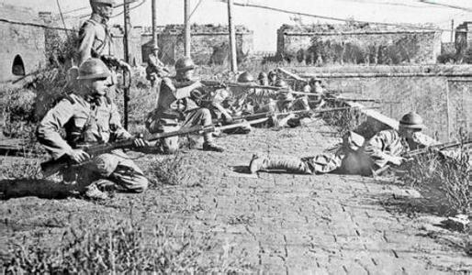
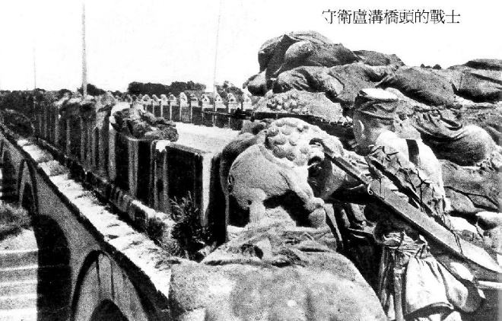
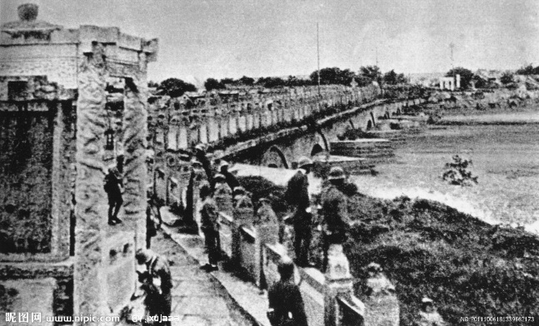
起来！用我们的血肉
筑成我们新的长城！
一百多年前的甲午战争使中华民族蒙受了空前的奇耻大辱，使中华民族在半殖民地半封建社会的深渊里越陷越深。
三十多年后，“九一八事变”打破了沈阳城的
宁静。
“七七事变”的战火硝烟弥漫在卢沟桥畔。曾经创造了五千年灿烂文明的东方大国失去了原有的尊严，整个中华民族处于亡国灭种的危急关头，每一个有良知的中国人都会从心底发出一声怒吼。

Slide 5

平津危急！
华北危急！
中华民族危急！
只有实行全民族抗战才是我们的出路！

Slide 6
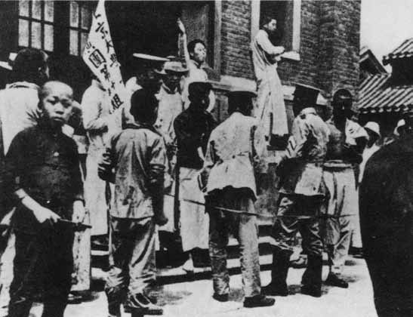
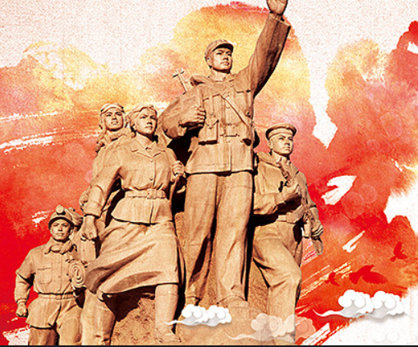
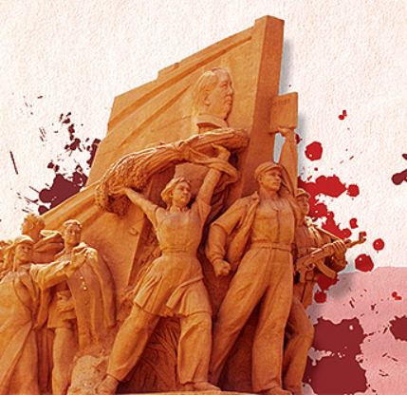
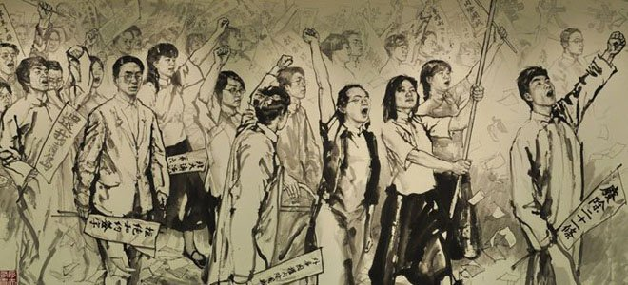

Slide 7
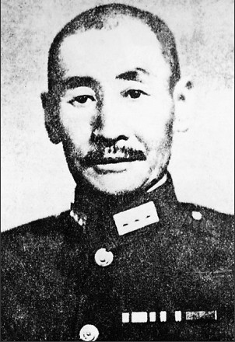
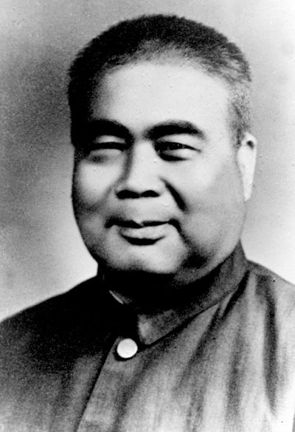
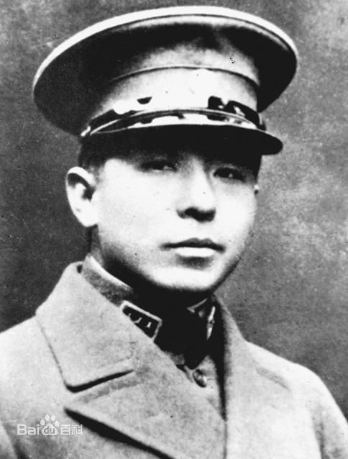
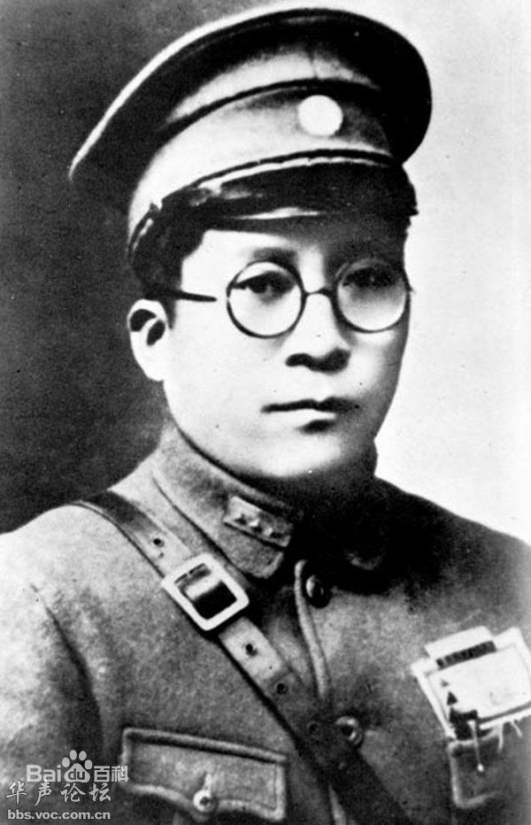

马占山
冯玉祥
张学良
杨虎城

Slide 8

平型关大捷
台儿庄战役
东北抗日联军
长城喜峰口
正是由于中华民族的团结一心
正是由于中华民族有数不清的杨靖宇、左权、张自忠……
中国人民才最终迎来了抗日战争的胜利
洗刷了近代以来的民族耻辱！

Slide 9
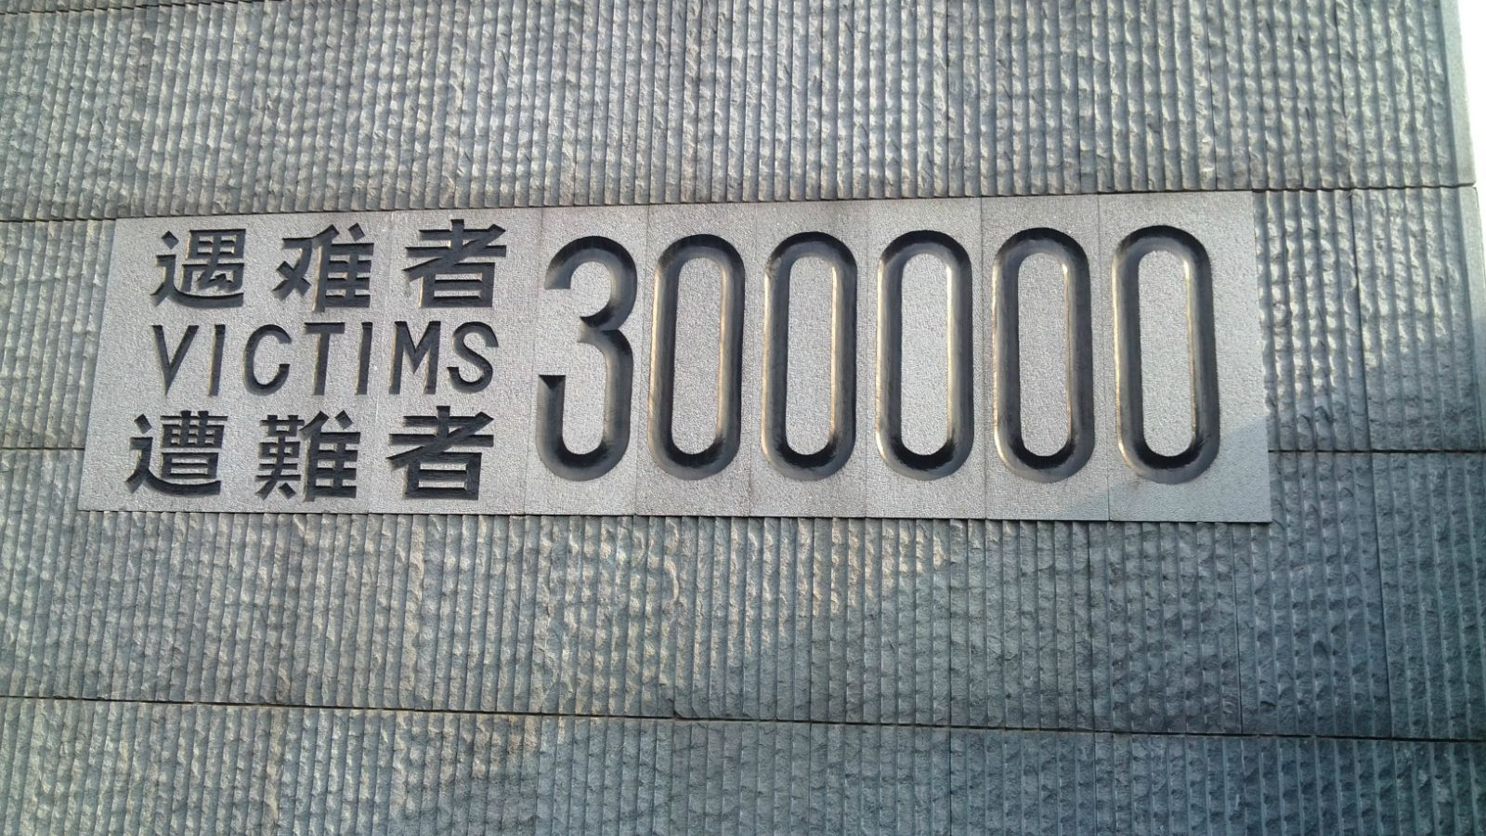
但是
我们
怎能忘记南京大屠杀中被毫无人性的侵略者残杀的30多万同胞！
怎能忘记在整个抗日战争期间中国付出的3100万鲜活的生命！
怎能忘记日军在侵华的半个多世纪里给中华民族带来的深重灾难和精神创伤！……

Slide 10


天行健
君子以自强不息

